Slide 1
第2章 基本数据类型与运算符

Slide 2
第2章 基本数据类型与运算符
主要内容
2.1 基本数据类型
2.2 常量
2.3 变量
2.4 赋值与算术运算符
2.5 逻辑运算符和关系运算符
2.6 其它运算符
2.7 运算符的优先级与结合性
2.8 数据类型的转换

Slide 3
2.1 基本数据类型
2.1.1 数据类型的作用
计算机处理的对象是数据，而数据是以某种特定的类型存在的，例如整数、浮点数、字符等。
简单的数据类型还可以组合起来，形成更加复杂的数据类型，例如由若干个整数组成一个整型数组。

Slide 4
数据类型主要有两方面的作用
其一是在数据存储时为不同类型的数据准确地分配合适的存储空间（如对32位机来说，整型数据需要分配4个字节）。
其二是在运算时依据数据类型检查数据操作的合法性（不同类型的数据所允许的运算种类和运算规则也不尽相同）。

Slide 5
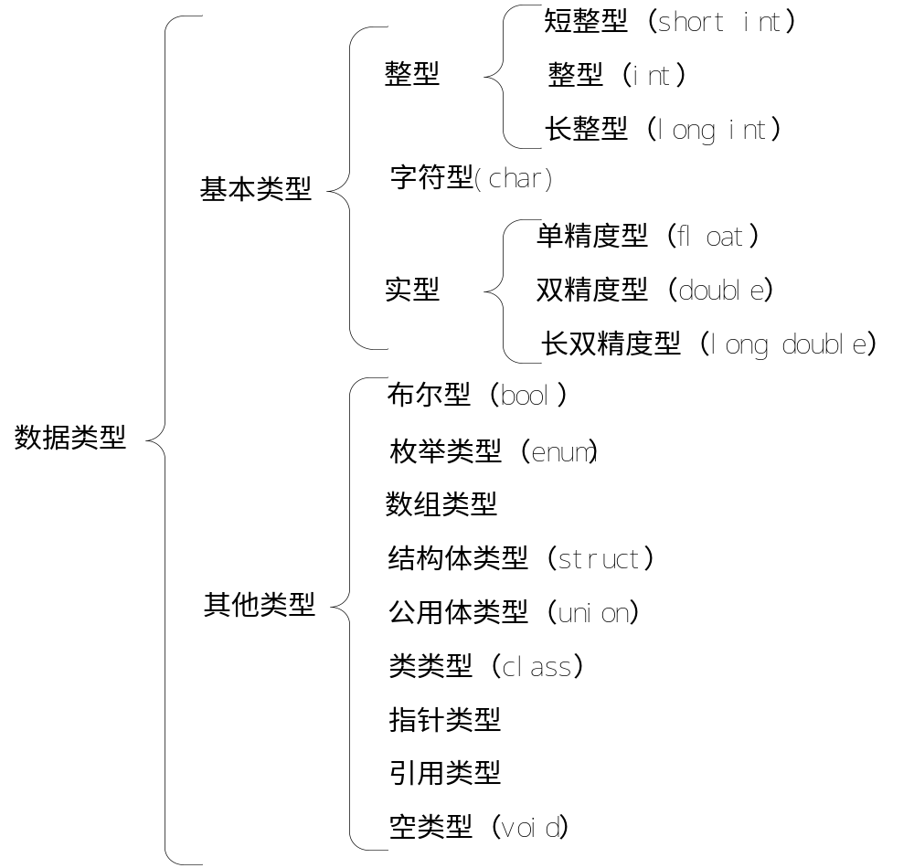
2.1.2 常用的C++数据类型
图2-1 C++的数据类型

Slide 6
C++基本的数据类型有：整型（int）、实型（float）和字符型（char）等
类型修饰符可以改变基本数据类型的含义，便于更精确地适应各种实际应用的需求。C++中的类型修饰符共有四种：
  signed（有符号，修饰字符型和整型）
  unsigned（无符号，修饰字符型和整型）
  long（长型，修饰整型和双精度浮点型）
  short（短型，修饰整型）

Slide 7
表2-1数据类型的字节数
名称 | 字节数 | 数值范围
短整型（short int） | 2 | -32768~+32767
无符号短整型（unsigned short int） | 2 | 0~+65536
整型（int） | 4 | -2147483648~+2147483647
无符号整型（unsigned int） | 4 | 0~+4294967295
长整型（long int） | 4 | -2147483648~+2147483647
无符号长整型（unsigned long int） | 4 | 0~+4294967295
字符型(char) | 1 | -128~+127
无符号字符型(unsigned char) | 1 | 0~255
单精度实型(float) | 4 | -3.4*10⁻³⁸~3.4*10³⁸
双精度实型(double) | 8 | -1.7*10⁻³⁰⁸~1.7*10³⁰⁸
长双精度实型(long double) | 8 | -1.7*10⁻³⁰⁸~1.7*10³⁰⁸

Slide 8
2.2 常量
2.2.1 常量的特点
常量的值一旦被说明就不能再改变，也就是说不允许在程序中通过赋值等方式改变它的数值。
常量可以是纯数值型的数据，如100、3.14等，也可以是用字符或符号表示的数据，如字符型常量'A'、'a'（包含在两个单撇号之间），字符串型常量"Hello"、"c++"（包含在两个双撇号之间）。

Slide 9
2.2.2 数值常量的表示
（1）整型常量
整型常量的数值分为十进制、八进制和十六进制三种表示方式。例如20可以写成下列三种形式之一。
  十进制：20
  八进制：024
  十六进制：0x14

Slide 10
十进制整型常量由0~9这10 个数字组成，且第一个数字不能为0；
八进制整型常量的每一位由0~7这8个数字组成，且其右端第一个数字必须为0；
十六制整型常量必须以0x（或0X）开头，其后数值的每一位由数字0~9及字母a~f（分别表示10~15）组合而成，其中的字母即可以大写也可以小写。
这三种进制的整型常量前面都可以加正负号（+/- ）来表示其数值的正负，正号可以省略不写。

Slide 11
一般来说，整型常量的类型默认为 int，当字面数值超出int型的表示范围时，就用 long 类型表示。
可以在整型常量的末尾添加后缀符号，强制将字面值整数常量的类型转换为 long、unsigned 或 unsigned long 类型。
在数值后面加 L （或者 l，注意小写时不要与数字“1”混淆）可指定常量为 long 类型，在数值后面加 U （或 u）可指定常量为unsigned 类型，在数值后面同时加 L 和 U 可指定常量为unsigned long 类型。例如：
  128u // unsigned
  1024UL // unsigned long
  1L // long
  8Lu //unsigned long

Slide 12
（2）实型常量
实型常量就是浮点数，分为十进制小数形式和指数形式两种。
小数形式如3.1415，-2.03等，一般由整数部分和小数部分组成，也可以省略其中的一部分（如3.表示3.0，.1415表示0.1415），但是二者不能一同省略。
C++编译系统把用这种形式表示的浮点数按双精度常量处理，在内存中占8个字节。如果在实数的数字之后加字母F或f，表示此数为单精度浮点数，如3.1415F占4个字节。如果加字母L或l，表示此数为长双精度数（long double），在Visual C++6.0中占8个字节。

Slide 13
实型常量的指数形式一般为：
  <数符>数字部分E指数部分
如：0.31415E1表示0.31415*101,其中0.31415为数字部分，1位指数部分。C++用字母e（或E）表示其后的数是以10为底的幂，如1.0e2表示10²。
由于指数部分的存在，同一个实型数可以用不同的指数形式来表示，数字部分中小数点的位置是浮动的。例如：
  a=3.1415e0；
  b=0.31415e1；

Slide 14
所谓规范化的指数形式，数字部分必须小于1，同时小数点后面第一个数字必须是一个非0数字，例如不能是0.031415。
存储单元分为两部分，一部分用来存放数字部分，一部分用来存放指数部分。
+ | .31415 | 1
数符 数字部分 指数部分
图2-2 实型数存储格式

Slide 15
以下不是合法的实数：
  345 (无小数点)
  E7 (阶码标志E之前无数字)
  -5 (无阶码标志)
  53.-E3 (负号位置不对)
  2.7E (无阶码)

Slide 16
2.2.3 字符常量
（1）普通字符的表示
用一对单撇号括起来的一个字符就是字符型常量。如‘a’,‘A’, ‘@’, ‘9’都是合法的字符常量。
字符常量在内存中占一个字节。需要注意的是，普通的字符常量只包含一个字符，如‘10’并不代表任何字符，是错误的表示方式。
由于C++将大写字母和小写字母作为不同的符号处理，因此'a'和'A'也表示不同的字符常量。

Slide 17
（2）转义字符的表示
在表示字符常量时，需要用一对单撇号将字符括起来。而需要表示单撇号这个字符本身时，却不能写成‘’‘这样的形式。
C++对一些特殊的字符，提供了特殊的表示方法，即通过转义字符来表示。转义字符表示法是在一对单撇号里加上以“\”开头的若干个字符，用以表示特定的字符。
转义字符只代表一个字符，在内存中只占一个字节。

Slide 18
表2-2 转义字符表
字符形式 | 含义 | ASCII代码
\a | 响铃 | 7
\n | 换行，将当前位置移到下一行开头 | 10
\t | 水平制表（跳到下一个tab位置） | 9
\b | 退格，将当前位置移到前一列 | 8
\r | 回车，将当前位置移到本行开头 | 13
\f | 换页，将当前位置移到下页开头 | 12
\v | 竖向跳格 | 8
\\ | 反斜杠字符“\” | 92
\' | 单引号（撇号）字符 | 39
\" | 双引号字符 | 34
\0 | 空字符 | 0
\ddd | 1~3位八进制数所代表的字符
\xhh | 1~2位十六进制数所代表的字符

Slide 19
每个字符常量被分配一个字节的内存空间，字符值是以ASCII码的形式存放在内存单元之中的。
例如字符'x'和'y'两个字符，在内存中存放的是120和121的二进制代码，如图2-3所示。因此，我们也可以把一个字符常量看成是整型量，或者说每个字符常量都对应一个整型数值，即它的ASCII编码值。
x: | 0 | 1 | 1 | 1 | 1 | 0 | 0 | 0
y: | 0 | 1 | 1 | 1 | 1 | 0 | 0 | 1
图2-3 字符型数的存储格式

Slide 20
（3）字符串常量
字符串常量是用一对双撇号括起来的若干个字符序列，其中可以包含用转义字符表示的字符，也可以不包含任何字符，即空字符串常量。
  "Hello World!" //简单的字符串常量
  "" //空字符串常量
  "\nCC\toptions\tfile.[cC]\n"
  //使用换行和制表符的字符串常量

Slide 21
在存储字符串常量时，除了组成字符串常量的字符序列本身外，系统还自动在该字符串的结尾处添加一个空字符‘\0’，用于标识一个字符串的终结。
因此字符串实际所占据的内存单元比该字符串的长度长度多一个字节。
如空字符串的长度为0，但在内存中却占据一个字节的空间，用于保存结尾符'\0'。

Slide 22
注意区分如图2-4所示的常量的不同。
'0': |  |  |  | 48
"0": |  |  | 48 | 0
'\0': |  |  |  | 0
"\0": |  |  | 0 | 0
0: | 0 | 0 | 0 | 0
图2-4 几个数据的存储格式示意图

Slide 23
（4）符号常量与常变量
利用预处理宏替换指令对符号常量进行说明的形式为：
  #define 符号常量标识符 常量值
  例如：#define PI 3.1415

Slide 24
在C++中还提供了类型修饰符const，用于定义常变量。形式为：
  const 数据类型 常变量标识符=常量值；
  例如：const int bufsize=1024;
用const定义的常变量，必须在定义的时候就给定确切的数值，并且在其后的程序中不能再改变数值。

Slide 25
2.3 变量
2.3.1变量的概念
与常量相对，在程序运行期间其值可以改变的量称为变量。变量具有变量类型、变量名称、变量值和变量地址等多个属性。
一个变量以变量名标识，并在内存中占据一定的存储单元，在该存储单元中存放变量的值。
C++ 中的每一个变量都有特定的类型，该类型决定了变量的内存大小和布局、能够存储于该内存中的值的取值范围以及可应用在该变量上的操作集

Slide 26
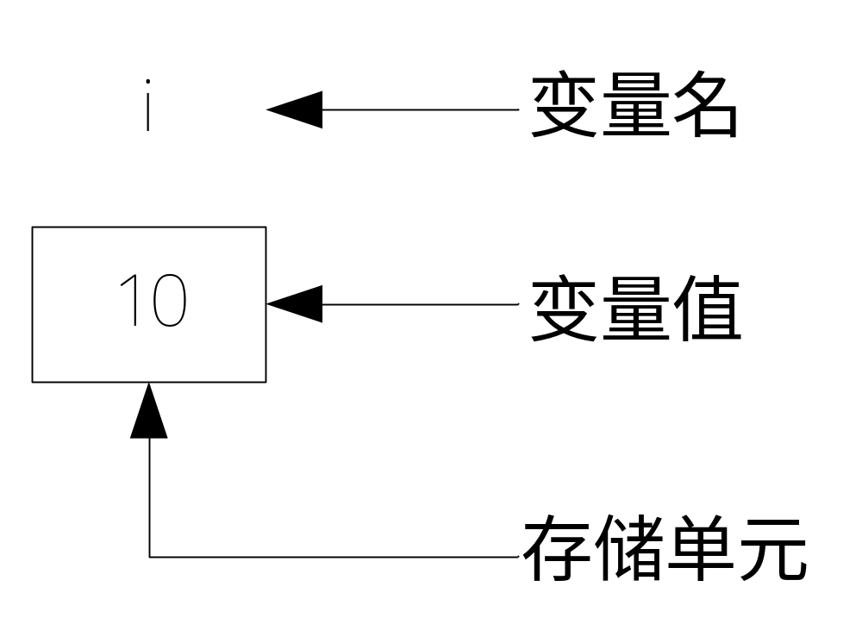
图2-5 变量属性

Slide 27
2.3.2 变量的定义
定义变量的一般形式：
  [存储类型] 数据类型 变量名1[=初值1]
  [，变量名2=[初值2]，…]；
例如：
  int a;
  char c;
  float b=3.0;

Slide 28
存储类型即为auto，regiester，static，extern中之一，缺省时，编译器将根据对该变量进行说明的语句的位置，即该变量的作用域，为该变量指定相应的存储类型。
数据类型指的是基本数据类型或已定义的复合数据类型中的一种。它决定了该变量可以存储的数据的种类，编译器将根据该类型数据的存储特性为该变量分配相应大小的内存单元，同时规定在该变量上可施加的操作集。
变量必须先定义后引用，变量的定义可以出现在程序的任何位置，但其作用域和生存期有所不同。
定义变量时，可同时对其进行初始化。若定义局部变量时不赋初始值，则变量初值不确定；若定义全局变量时不赋初始值，则变量初值为0。

Slide 29
2.3.3 标识符的命名规则
在C++中，标识符可以由字母、数字和下划线3种字符组成，必须以字母或下划线开头，后面接若干个字母、下划线或数字，字母区分大小写，除此之外不能包含其它类型的字符。
如：SUM ，average，price， day，Student_n，_CPP

Slide 30
下面是不合法的标识符和变量名：
  M.D.Betty（包含非法字符）
  #45（包含非法字符）
  3G（不是以字母或下划线开头）
  Ling-Wu（包含非法字符）
  C++（包含非法字符）
  $35（包含非法字符）

Slide 31
变量名的说明需要注意：
  C++一般用小写字母表示变量名。由于区分大小写字母，因此，sum和Sum是两种不同的变量名。
  C++语言本身并没有限制变量名的长度，但考虑到将会阅读和修改代码的方便性，变量名不应太长。有的系统取32个字符，超过的字符不被识别。
  变量名不能与C++的关键字相同。

Slide 32
2.3.4 变量的初始化与赋值
C++允许在定义变量时对它赋予一个初值，这称为变量初始化。初值可以是变量，也可以是一个有确定值的表达式。
例如：
  float a=3.0,b=a*2.5;
  char c='n';
上面的语句定义了a，b为单精度浮点型变量， c为字符型变量。对a初始化为3.0，b初始化为3.0*2.5，对c初始化为'n'。
对于没有对局部变量进行初始化，系统并不会对其分派一个数值，这时该变量的值是不确定的。

Slide 33
变量也可以先定义然后再赋值。这两种方式虽然很相似，但在本质上是不一样的，特别对于局部静态存储类型的变量意义特殊。
先定义后赋初值：
  int a,b,c; //定义整型变量a,b
  a=3; //赋值语句，将3赋给a
  b=4; //赋值语句，将4赋给b
  float x; //定义实型变量x
  x=3.0; //赋值语句，将3.0赋给x

Slide 34
对于普通的局部变量来说，初始化不是在编译阶段完成的，而是在程序运行时执行赋以初值的，这与先定义然后再赋值没有区别。例如，
  int a=3;
相当于以下两个语句：
  int a; //指定a为整型变量
  a=3; //赋值语句，将3赋给a

Slide 35
2.4 赋值与算术运算符
2.4.1 赋值运算符与赋值运算表达式
赋值运算符“=”的作用是将右边的操作数的值（右值）赋给左边的操作数（左值），其结果是将一个新的数值存放在左操作数所占用的内存单元中。
赋值运算的运算次序是从右到左进行的，采用多个赋值运算符可以将多个操作数链接起来，其运算结果是将表达式最右端的操作数的值赋给其左边的各个操作数。例如：
  int var1,var2,var3;
  var1=(var2=var3=10)+20;
  //结果是var1的值为30，var2、var3的值为10。

Slide 36
2.4.2 算术运算符
表2-4 算术运算符
操作符 | 功能 | 用法
+ | 正值运算符（单目） | +expr
- | 负值运算符（单目） | - expr
* | 乘法运算符 | expr* expr
/ | 除法运算符 | expr/ expr
% | 模运算符 | expr% expr
+ | 加法运算符（双目） | expr+ expr
- | 减法运算符（双目） | expr- expr

Slide 37
值得注意的是，两个整数相除的结果仍然是整数。若被除数不能被除数整除，则相除的结果将被取整，其小数部分将被略去。例如34/7，结果保留整数值为4。如果除数或被除数之一为实数，则结果也为实数。
模运算也称为整除运算，要求操作数都为整型数，结果为整型数，值为两数相除的余数。如35%7结果为0，13%3结果为1。
在某些情况下，算术运算表达式会产生某些问题，计算的结果将给出错误或没有定义的数值，这些情况称为运算异常。对不同的运算异常，将产生不同的后果。

Slide 38
2.4.3 自增与自减运算符
自增（++）和自减（--）操作符为变量加1或减1操作提供了方便简短的实现方式。
它们有前置和后置两种使用形式。当使用后置用法（例如i++）时，程序首先对该操作数进行引用，再对其自身进行加1或减1；当使用前置用法（例如++i）时，程序首先对操作数进行加1或减1，再对该操作数进行引用。

Slide 39
例如：
int i = 1, j;
j = ++i;
  因为++i是前置，所以i先自己加1后，再将结果赋给j。因此i的值是2，j的值也是2。
int i = 1, j;
j = i++;
  因为i++是后置，所以i先引用自己的原值赋给j，再自己加1。因此i的值是2，j的值是1。

Slide 40
前置运算符和后置运算符和其他的运算符组合在一起，在求值次序上就会产生以下根本的不同。
注意以下几点：
  （1）前置自增或自减表达式的结果仍为一个左值，而后置自增或自减表达式的结果不是左值。对于等级相同的单目运算符来说，哪一个运算符靠近操作数，就和哪个运算符先结合。
  （2）自增或自减运算符是两个“+”或两个“-”的一个整体，中间不能有空格。如果有多于两个“+”或两个“-”连写的情况，编译时会首先识别自增或自减运算符。
  （3）在cout语句中的自增或自减运算中，不同编译器的处理方式可能不一样。

Slide 41
2.5 逻辑运算符和关系运算符
2.5.1 逻辑常量和逻辑变量
C语言没有提供逻辑型数据，关系表达式的真或假分别用数值1和0代表。C++增加了逻辑型数据。逻辑型常量只有两个，即true(真) 和false(假)。逻辑型变量要用类型标识符bool来定义，它的值只能是true和false之一。
如：
  bool found,flag=false;
  found=true;

Slide 42
虽然C++设立了逻辑类型，但是在编译系统处理逻辑型数据时，仍将false处理为0，将true处理为1。因此，逻辑型数据可以与数值型数据进行算术运算。如果将一个非零的整数赋给逻辑型变量，则按“真”处理，
如
  flag=108; //赋值后flag的值为true
  cout<<flag;
  输出为数值1。

Slide 43
2.5.2 逻辑运算符和逻辑表达式
表2-5 逻辑运算符
运算符 | 运算 操作 | 使用 例子 | 运算 结果
！ | 逻辑反 | !expr | 将expr的逻辑值取反
&& | 逻辑与 | expr1&&expr2 | 若expr1, expr2同时为真，则结果为真
|| | 逻辑或 | expr1||expr2 | 若expr1, expr2之一为真，则结果为真

Slide 44
在一个逻辑运算中如果包含多个逻辑运算符，按以下的优先次序：
  !(非)→&&(与)→||(或)
即“!”为三者中最高的。

Slide 45
逻辑表达式的值是一个逻辑量“真”或“假”。
在给出逻辑运算结果时，以数值1代表“真”，以0代表“假”。
但在判断一个逻辑量是否为“真”时，采取的标准是：如果其值是0就认为是“假”，如果其值是非0就认为是“真”。

Slide 46
例如：
  （1）若a=4，则!a的值为0。因为a的值为非0，被认作“真”，对它进行“非”运算，结果为“假”（0）。
  （2）若a=4,b=5，则a && b的值为1。因为a和b均为非0，认为是“真”。
  （3）若a=4,b=-5，则a-b||a+b的值为1。因为a-b和a+b的值都为非零值。
  （4）若a=4,b=5，则!a || b的值为1。

Slide 47
逻辑运算结果不是0就是1，不可能是其他数值。
而在逻辑表达式中作为参加逻辑运算的运算对象可以是0（“假”）或任何非0的数值（按“真”对待）。

Slide 48
2.5.3 关系运算符和关系表达式
表2-6关系运算符
运算符 | 含义 | 功能
< | 小于 | 若左操作数小于右操作数结果为真，否则结果为假
<= | 小于等于 | 若左操作数小于等于右操作数结果为真，否则结果为假
> | 大于 | 若左操作数大于右操作数结果为真，否则结果为假
>= | 大于等于 | 若左操作数大于等于右操作数结果为真，否则结果为假
== | 等于 | 若左操作数等于右操作数结果为真，否则结果为假
!= | 不等于 | 若左操作数不等于右操作数结果为真，否则结果为假

Slide 49
注意：
  （1）前4种关系运算符的优先级相同且比后面两种运算符的优先级高。
  （2）在C++中，通常将“真”表示为1，将“假”表示为0，而任何非0的数都被认为是“真”，0被认为是“假”。
  （3）千万不要把赋值运算符“=”当作关系运算符“==”使用。
  （4）关系运算符的两个操作数可以是任何基本数据类型。

Slide 50
在进行相等及不相等的关系运算时，如果两个操作数不是整型数（或字符型数），由于计算机的存储方式及计算误差，运算结果常常会与预期结果相反。
因此，在比较两个实数（浮点数或双精度型数）相等或不相等的时候，常用判断这两个操作数的差值的绝对值大于或小于某一给定的小数值来代替（可靠性高一些）。
如用fabs(f1-f2)<1.0e-6来代替f1==f2。

Slide 51
例【2-1】判断输入的浮点数是否为零。
#include <iostream>
#include <cmath>
using namespace std;
int main()
{
float f_test;
cin>>f_test;
if(fabs(f_test)<=1e-6) //判断是否约等于零
cout<<"输入的数据约等于零";
if(fabs(f_test)>1e-6) //判断是否大于零
cout<<"输入的数据大于零";
return 1;
}

Slide 52
闰年的条件是符合下面两者之一：（1）能被4整除，但不能被100整除。（2）能被100整除，又能被400整除。例如2004、 2000年是闰年，2005、 2100年不是闰年。
判断是闰年的表达式为：
  (year % 4 == 0 && year % 100 != 0) || year % 400 == 0

Slide 53
例【2-2】计算某一年的5月4日是这一年的第几天。
#include <iostream>
#include <cmath>
using namespace std;
int main()
{
int year,day;
cout<<"请输入年份: ";
cin>>year;
day=31+28+31+30+31+4; //计算非闰年的天数
if((year%4==0&&year%100!=0)||year%400==0)
day++; //如果是否闰年则天数加1
cout<<year<<"年的第"<<day<<"天是5月4日";
return 1;
}

Slide 54
2.6 其它运算符
2.6.1 逗号运算符
逗号表达式的一般形式如下：
  表达式1，表达式2，表达式3，...，表达式n
如：
  a=3,b=a+5,c=9
  整个表达式的值为9。
逗号运算符“,”的优先级是最低的，必要时要加上圆括号，以使逗号表达式的运算次序先于其他表达式。

Slide 55
2.6.2 复合赋值运算符
在C++中可以使用的10种复合操作符，具体为：
  += , -= , *= , /= , %= , <<= , >>= , &= , ^= , != 。
例如：
  a+=10;
  等价于：
  a=a+10;

Slide 56
2.6.3 sizeof()运算符
sizeof并不是函数，而是一种单目操作符。操作数可以是一个表达式或括在括号内的类型名，它给出操作数在内存中所占空间的字节数。如：
  sizeof(int) //结果为4，即整型数据的字节数。
  sizeof(35) //结果也为4，即整型数据的字节数。

Slide 57
2.7 运算符的优先级与结合性
当一个表达式中包含多种运算符时，需要规定运算符的优先级和结合性。C++规定了各种运算符的结合性（结合方向），在求解表达式时，先按运算符的优先级别高低次序执行，例如先乘除后加减。
如果在一个运算对象两侧的运算符的优先级别相同，如a-b+c，则按规定的结合性（从左至右）处理。
表2-7列出了C++运算符的操作规则。

Slide 58
2.8 数据类型的转换
不同类型数据进行混合运算时，必须先转换成同一类型，然后再进行运算。
C++采取两种方法对数据类型进行转换：隐式转换（也称自动转换）和显示转换（也称强制转换）。

Slide 59
（1）隐式转换
隐式转换是指不需要进行转换声明，系统自动就可以进行的转换。
①赋值时的类型转换。例如：
  char ch='A';
  int i=ch;

Slide 60
②表达式中的类型转换。当一个表达式中出现两种不同的数据类型时，C++将级别低的数据类型自动转换成级别高的数据类型（即“向高看齐”），或将占用字节数少的类型转换成占用字节数多的数据类型。

Slide 61
求表达式'A'-10+5*2.0+20.8/4的值，计算过程如下：
  根据运算符的优先级，先计算5*2.0，先将5转换成double型5.0，然后计算5.0*2.0，计算结果为double型的10.0；
  计算20.8/4，先将4转换成double型4.0后再相除的结果为double型的5.2；
  计算'A'-10，先将'A'转换成int型的65后再相减的结果为int型的55；
  将int型的55与double型的10.0相加，先将55转换成double型55.0后再相加的结果为double型的65.0；
  最后计算double型65.0与5.2的和，计算结果为double型的70.2。

Slide 62
（2）显式转换
在运算过程中，由用户将一个表达式从其原始的数据类型强制转换成另一种数据类型。显示转换有一下两种声明格式：
  （类型）表达式
  或：
  类型（表达式）

Slide 63
例如：
  int x=20,y;
  float z=float(3.5); //将double型的3.5显式转换成float型
  double w=5.5;
  y=x/(int )w; //将w的值5.5显式转换成整型数5
需要注意的是，变量w在计算完成后，其值并没有发生变化，仍然是5.5。

Slide 64
2.9 小结
数据类型有整型、实型、字符型等简单数据类型，也有数组、指针、结构体、类等其它数据类型。
C++具有丰富的运算符，如算术运算符、关系运算符、逻辑运算符等，其中包含许多C++特有的运算符。
表达式是由运算符和操作数组成的符号序列，对一个表达式进行运算时，要按运算符的优先顺序从高向低进行，同级的运算符则按照结合性进行运算。当表达式中的数据类型不一致时，需要按照类型转换规则对操作数进行处理。

